Slide 1
Cos(s)a c’è in città?
Condividi e socializza ma soprattutto… mangia!!!

Slide 2
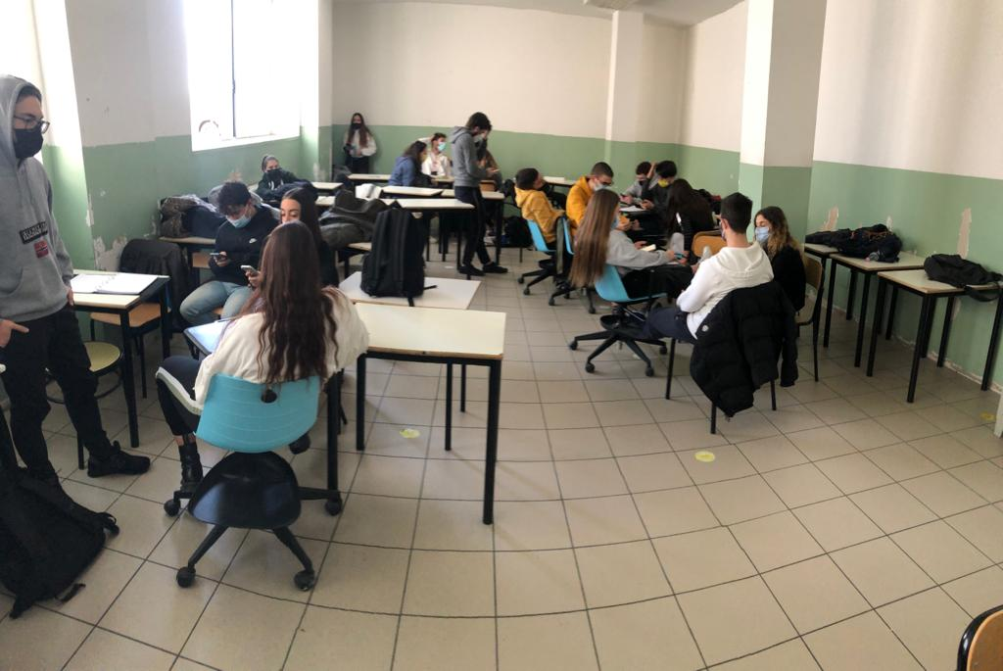
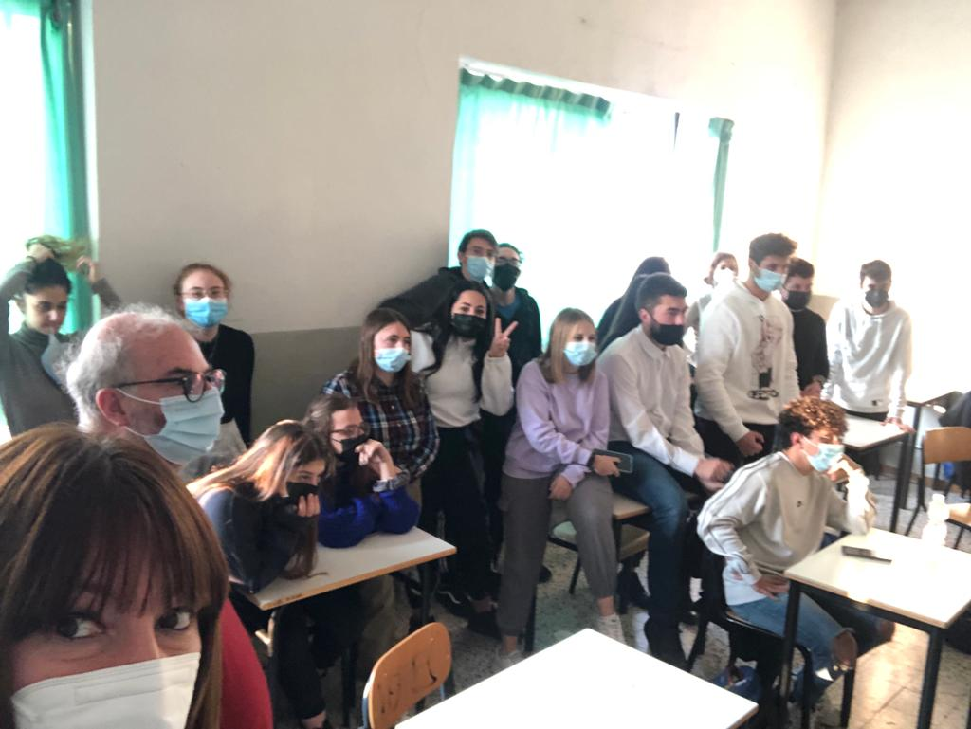
Che significa?
«Cossa» è il nome del nostro istituto alberghiero, con cui abbiamo deciso di giocare, trasformandolo in un gioco di parole accattivante ma anche inerente a ciò che abbiamo in mente di proporre.
Cosa c’è in città? CO(s)SA c’è in città?

Slide 3
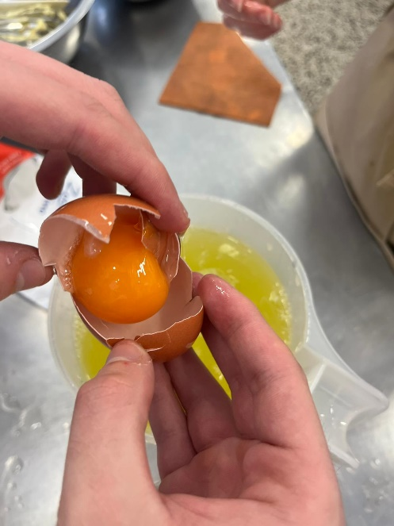
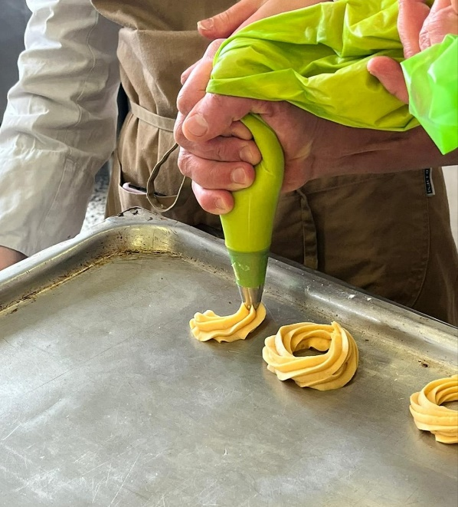
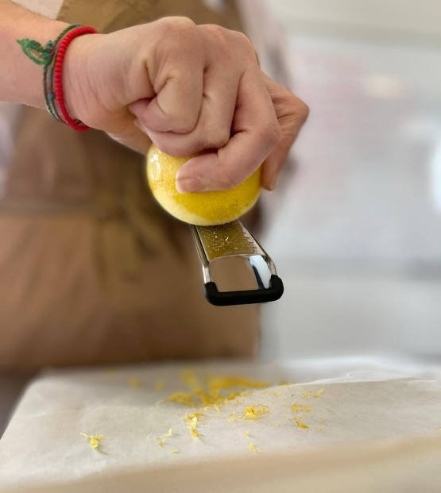
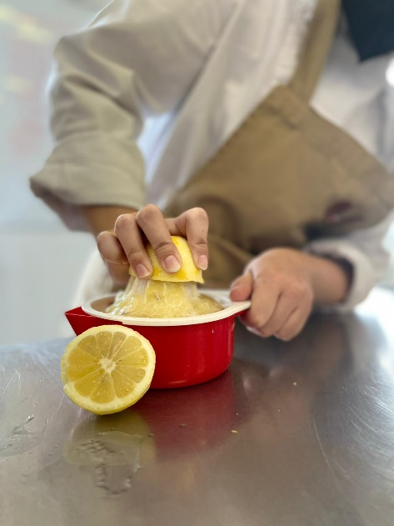
Perché?
Il nostro scopo è quello di tornare il più possibile alla normalità con uno dei modi più usati di sempre, ossia, il cibo!
E dato che siamo una classe del settore alberghiero pasticceria, abbiamo deciso di cogliere la palla al balzo.

Slide 4
Cosa vi proponiamo?
Buffet
Un modo dinamico e simpatico per poter degustare varie preparazioni dolci e salate.
Intrattenimento musicale
Abbiamo previsto un intrattenimento musicale per il pomeriggio, con l’ausilio di casse amplificate collegate ad un pc o uno smartphone.
Attività
video: gireremo un video i cui protagonisti siamo noi compagni di classe, in cui racconteremo, in chiave comica ma rispettosa, il periodo della quarantena dal nostro punto di vista. Il video sarà proiettato durAnte l’evento
Svago: in più ci saranno a disposizione dei partecipanti il ping-pong, il biliardino e il biliardo con lo scopo di aumentare la socialità. (tutte le strumentazioni saranno disinfettate ad ogni utilizzo)

Slide 5
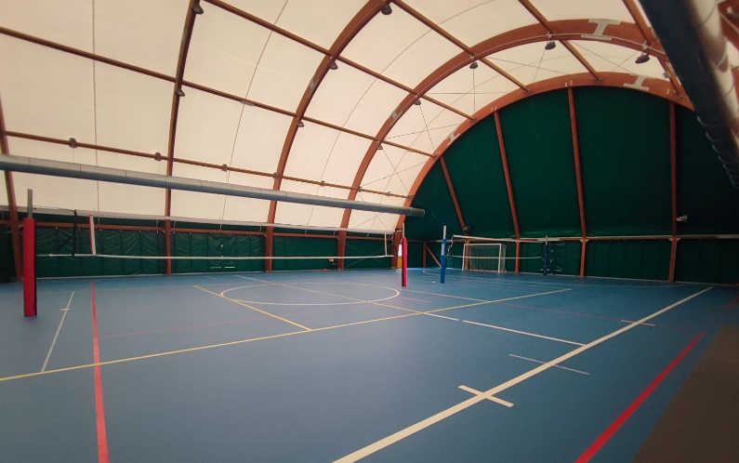
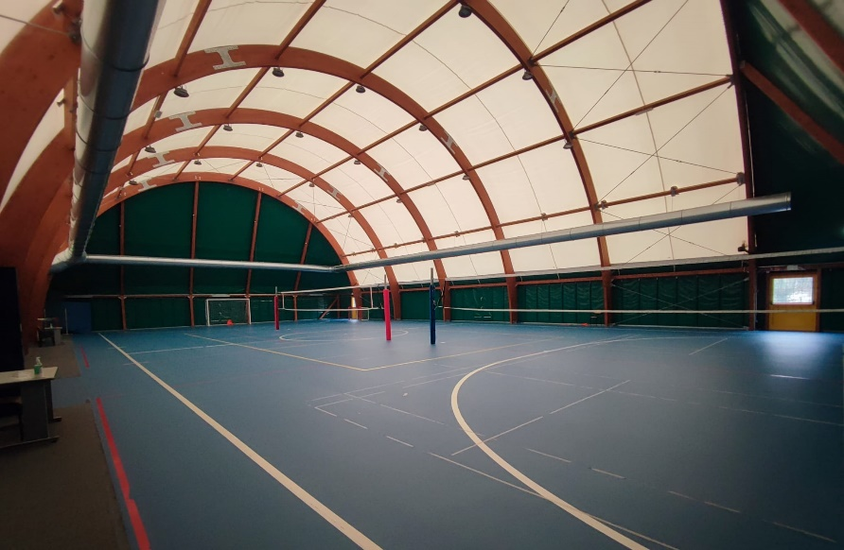
Informazioni
Il nostro target
Noi puntiamo ai ragazzi dai 15 ai 25 anni, Ovvero quella fetta di popolazione che è stata maggiormente colpita da questa pandemia.
Dove?
il luogo che abbiamo scelto è la nuova palestra della sede centrale del nostro istituto a pavia.
All’entrata sarà richiesto il green pass, misurazione temperatura e sanificazione delle mani.
La nostra palestra

Slide 6
Quando?
periodo: volevamo andare in contro alla bella stagione e quindi abbiamo optato per maggio, un mese non troppo caldo ma nemmeno freddo.
Giorno: Abbiamo scelto il mercoledì come giorno della settimana non a caso. Il mercoledì, per i lombardi, si dice essere «universitario» e quindi si tratta di un giorno con una discreta movida.
orario: il pomeriggio dalle 15.30 alle 18.30 ci sembrava il momento perfetto così da poter fare anche solo una «merenda» e passare un pomeriggio in maniera diversa.

Slide 7
Come lo promuoviamo?
Dato il nostro target pensavamo di usare strumenti digitali come i social, che sono utilizzati dalla maggior parte dei ragazzi.
IN PIÙ PENSAVAMO DI FAR PRODURRE, DA UN GRAFICO , QUALCHE VOLANTI DA SPARGERE FUORI DALLE SCUOLE E PER LA CITTÀ.

Slide 8
logo
Descrizione logo
Il nostro logo ritrae principalmente il logo della nostra scuola leggermente più esteso da cui parte il nome del nostro progetto. In alto si notano varie costruzioni caratteristiche di Pavia.
Magliette
Durante il nostro evento abbiamo intenzione di sviluppare delle magliette con stampato il nostro logo e la scritta «STAFF» PER FARCI RICONOSCERE IN CASO DI QUALSIASI EVENIENZA.

Slide 9
Questa era la nostra proposta!!
VOTATECI!!!
;)

